Slide 2
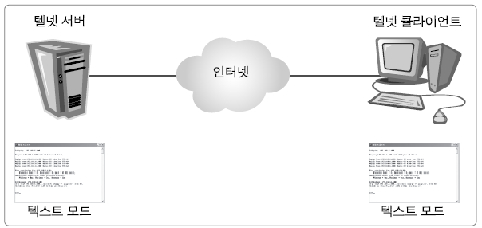
텔넷 서버 개요
457쪽
오랫동안 전통적으로 사용되어 온 원격 접속 방법
보안에 취약
리눅스 서버에 텔넷 서버를 설치하고 나면, 원격지에서 접속할 PC에는 텔넷 클라이언트 프로그램이 필요
원격지의 PC(텔넷 클라이언트)에서 접속하게 되면 서버 앞에 앉아서 직접 텍스트 모드로 작업하는 것과 완전히 동일한 효과

Slide 3
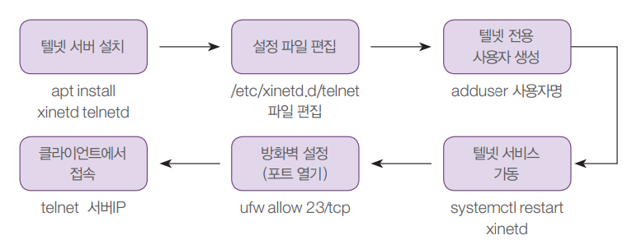
텔넷 서버 구축
459쪽
원격지에서 서버 접속할 경우 필요
텔넷 서버 설치 과정 요약
서버에 접속하기 위해서는 꼭 클라이언트 프로그램이 필요
서버가 리눅스라고 클라이언트도 리눅스일 필요는 없음
각각의 서버 프로그램은 자신에 맞는 별도의 클라이언트 프로그램이 필요

Slide 4

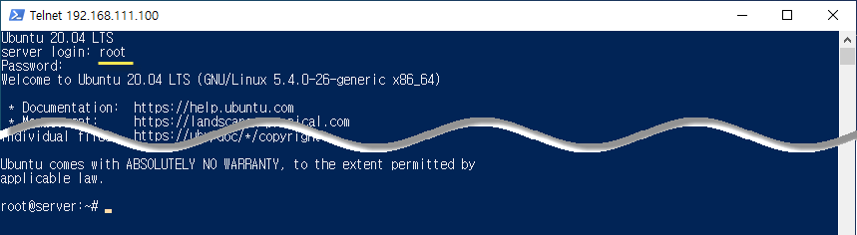
459쪽
<실습1> 텔넷 서버 설치
실습목표
리눅스에 텔넷 서버를 설치 가동하고, 원격지의 Windows에서 접속해서 리눅스를 관리하자.
기본적인 서버 구축 방법을 익힌다.
결과 화면 (Windows PC에서 리눅스 텔넷 서버로 접속)

Slide 5
466쪽
비타민 퀴즈 8-1
▶ 힌트 없음

Slide 6
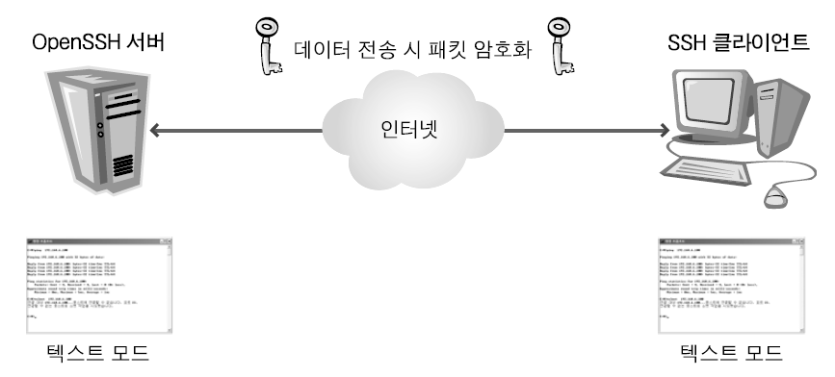
OpenSSH 서버
466쪽
텔넷과 용도는 동일하지만, 보안이 강화
텔넷과 거의 동일하지만 데이터를 전송할 때 암호화를 한다는 점이 다름

Slide 7
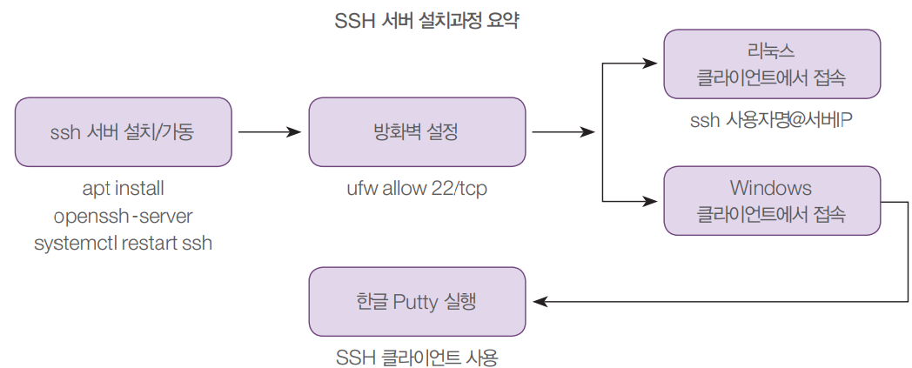
OpenSSH 서버 구축
467쪽
원격지에서 보안이 강화된 서버 접속할 경우 필요
OpenSSH 서버 설치 과정 요약

Slide 8
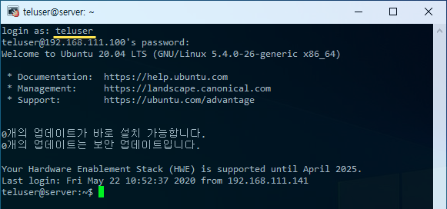
467쪽
<실습2> OpenSSH 서버 설치
실습목표
보안이 강화된 OpenSSH 서버를 구축한다.
Windows용 SSH클라이언트인 Putty 사용법을 익힌다.
결과 화면 (Windows에서 OepnSSH 서버로 접속)

Slide 9
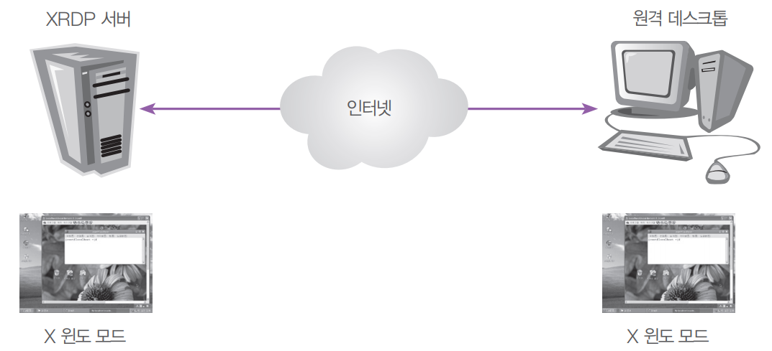
XRDP 서버
470쪽
X 윈도우 환경으로 원격접속을 사용하고 싶을 때
Windows의 ‘원격 데스크톱 연결’ 프로그램을 사용해서 리눅스에 그래픽 환경으로 접속

Slide 10
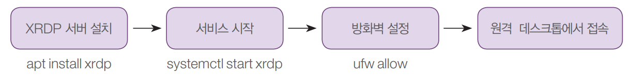
XRDP 서버 구축
471쪽
원격지에서 X 윈도우 모드로 접속할 경우 필요
XRDP 서버 설치 과정 요약

Slide 11
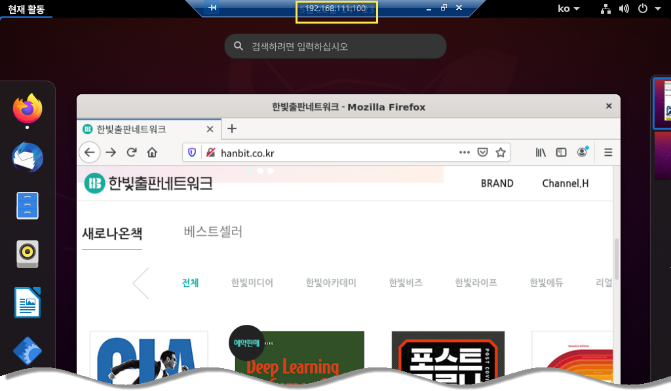
472쪽
<실습3> XRDP 서버 설치
실습목표
X 윈도우 접속이 가능한 XRDP서버를 구축한다.
Windows에서 원격 데스크톱 연결을 사용한다.
결과 화면 (Windows에서 리눅스 VNC 서버로 접속)

Slide 12
474쪽
비타민 퀴즈 8-2
▶ 힌트 없음.

Slide 13
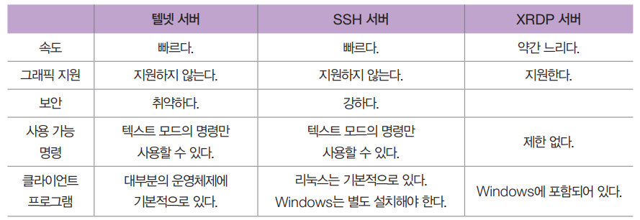
3가지 원격 접속 서버의 비교
474쪽
비교표
결론
SSH를 기본적으로 사용하고, XRDP 서버는 설정만 해놓고 가동하지 않는다. 원격지에서 SSH로 서버를 관리하다가, X 윈도우 접속이 필요할 경우에는 접속된 SSH 접속 창에서 XRDP 서버를 구동하고 Windows의 원격 데스크톱으로 접속해서 사용.
텔넷 서버는 보안이 철저한 회사 내의 네트워크에서만 사용하면 무난함

